Slide 1
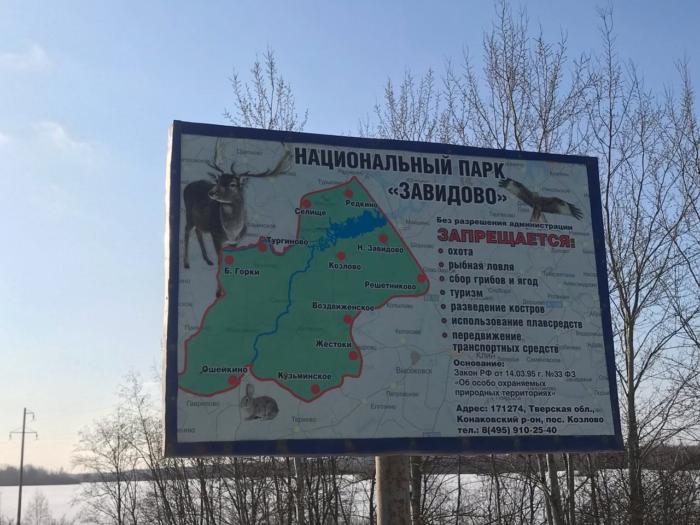
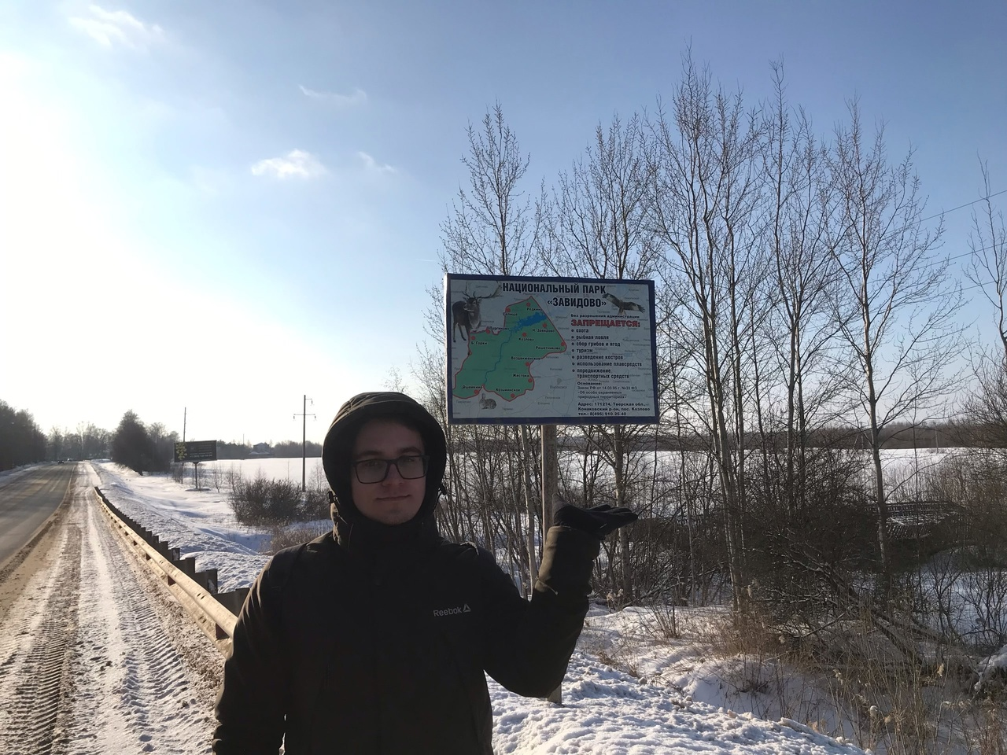
Национальный парк «Завидово»
Национальный парк Завидово — территория на границе Московской и Тверской областей, отнесенная к особо охраняемой природной зоне, является объектом общественного достояния. ЮНЕСКО признал этот участок самым чистым местом в мире. Парк Завидово включен в реестр основных орнитологических районов Европы.
После посещения парка у нас остались прекрасные впечатления. Преодолев путь от железнодорожной станции и до Селиверстово, мы отметили для себя, что это действительно самое чистое место в Тверской области, а может и в мире. Ухоженная территория, отсутствие мусора и чистый воздух нас удивили, ведь сейчас это редкость.
Также изумили местные жители. Отзывчивость, доброта и вежливость — качества людей, которые живут на заповедной территории, ведь они не только помогли нам найти дорогу до заповедника, но и тепло с нами побеседовали.
Мы считаем, что каждый должен посетить данный заповедник и своими глазами увидеть его красоты.
Иванов Е. А. 37 группа

Slide 2
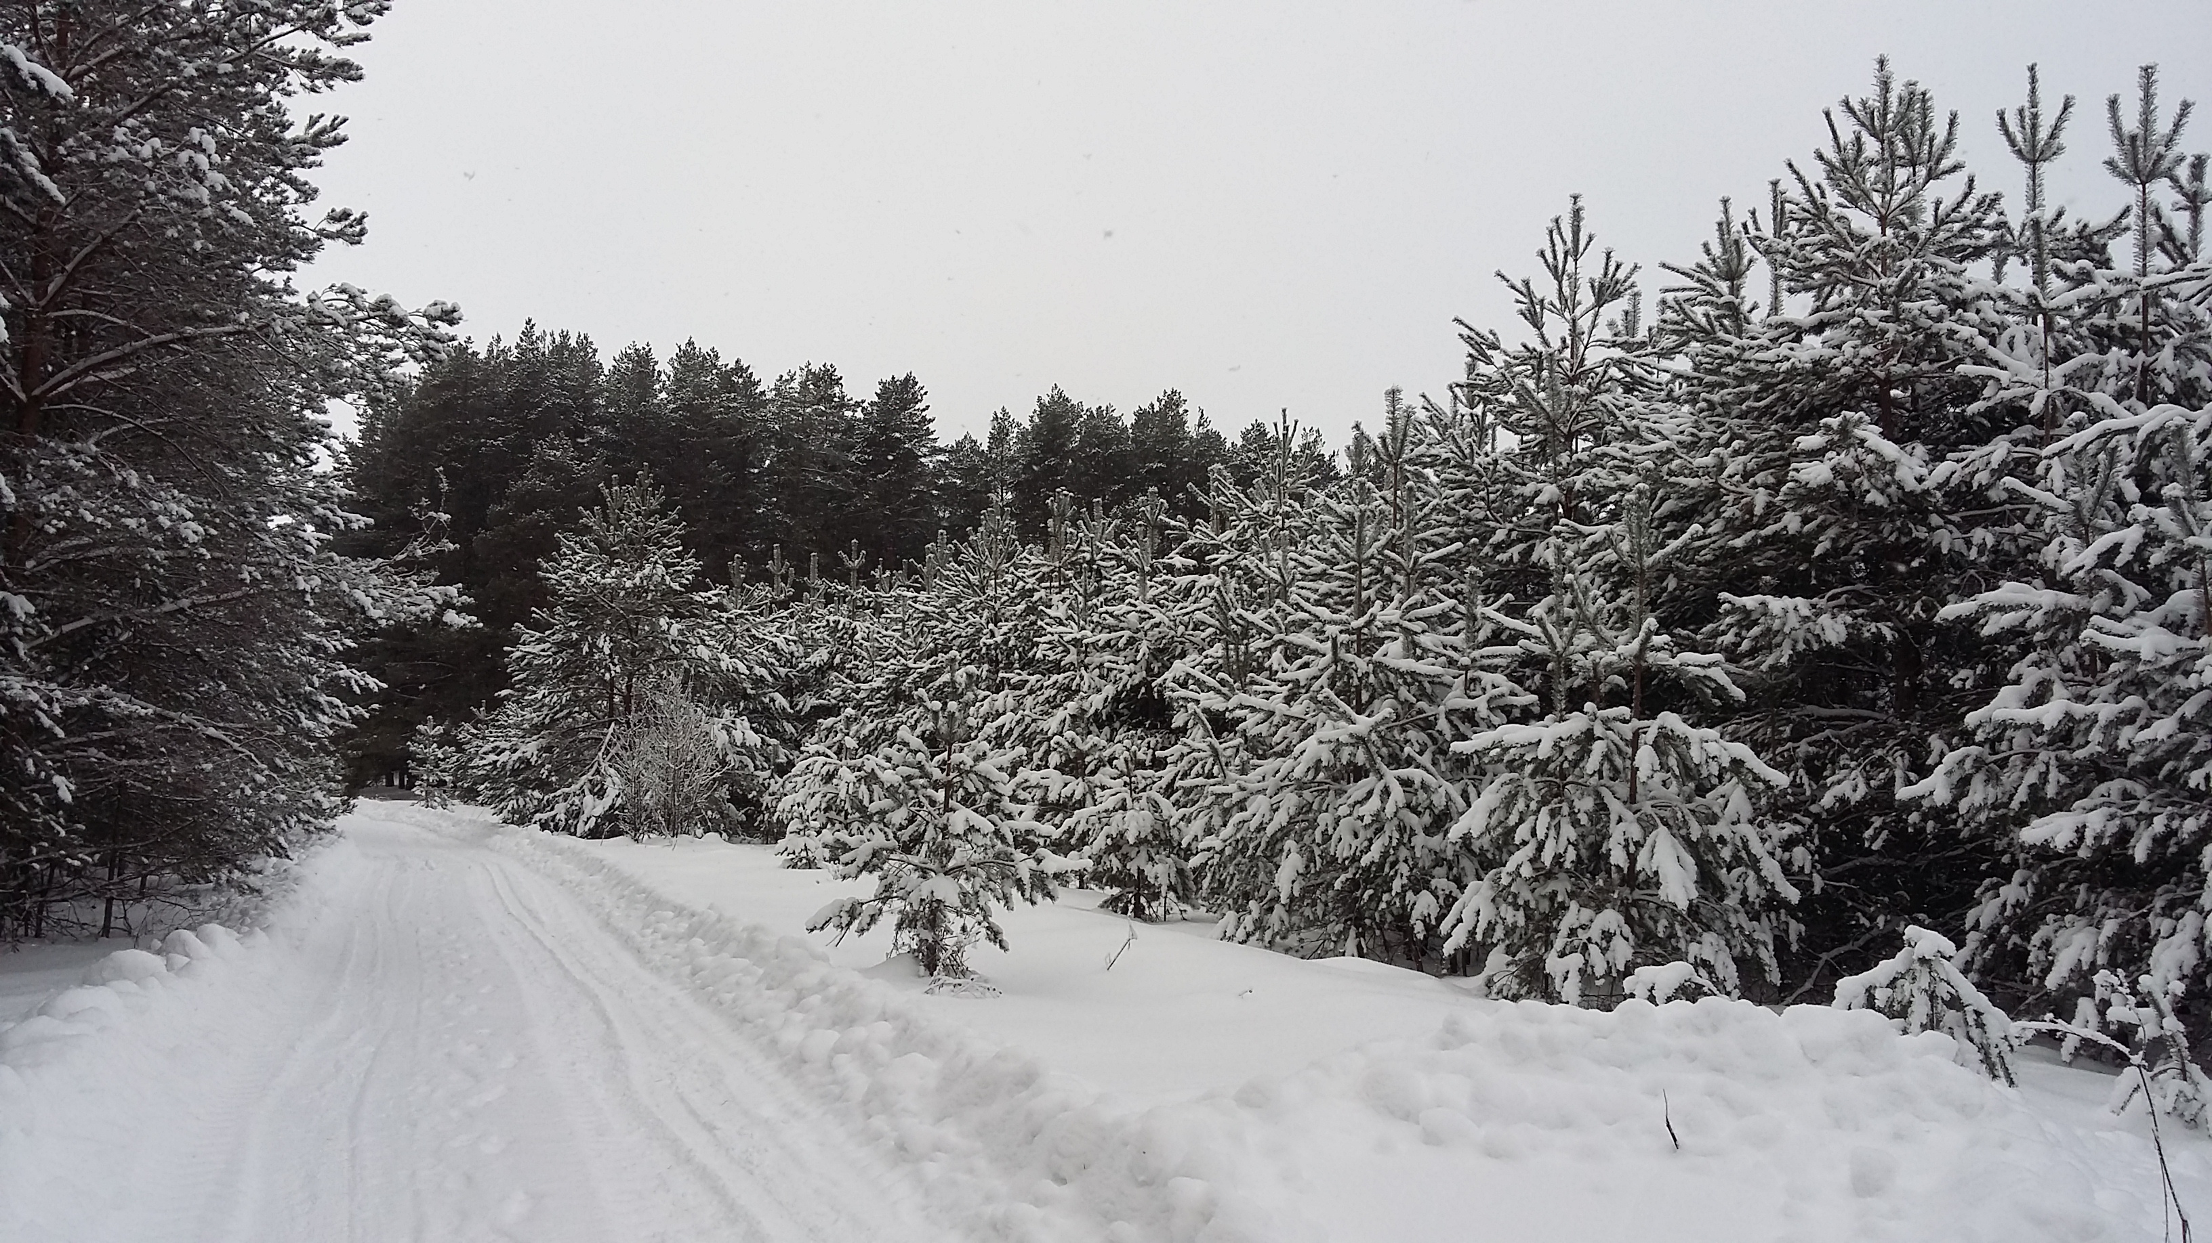
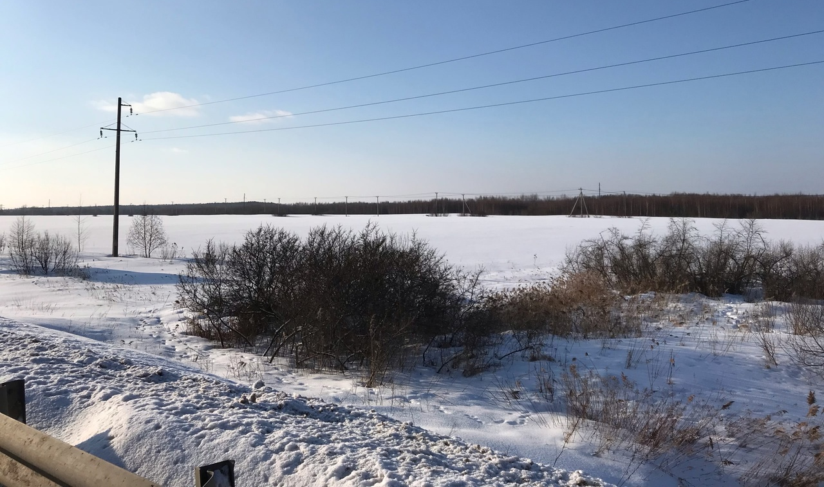
Национальный парк Завидово основан в 1972 году, в его основу легло охотничье хозяйство, которое находилось в этом месте с 1929 года. Это особо охраняемая природная территория федерального значения. Имеет статус Национального парка, относится к объектам общенационального достояния. Также на территории заповедника находится загородная резиденция президента РФ «Русь».
Въезд в заповедник осуществляется через пост охраны со шлагбаумом. Происходит паспортный и пропускной контроль сотрудником ГИБДД и сотрудником ФСО. На посту камера видеонаблюдения. В заповедник не пускают туристов, охотников, рыбаков.
Площадь парка — 125 тысяч гектаров. Благодаря значительным размерам и разнообразию угодий и охране, в заповеднике постоянно обитают многие виды животных: 33 вида рыб, 11 видов земноводных и пресмыкающихся, 198 видов птиц (из которых 163 гнездится) и 41 вид млекопитающих.
В лесах водятся маралы, лоси, косули, пятнистые олени, бурый медведь, кабан, рысь, европейская норка, барсук и выдра. Также здесь обитают животные, которые занесены в Красную книгу России: скопа, большой и малый подорлики, орлан-белохвост, большой кроншнеп, обыкновенная горлица.

Slide 3
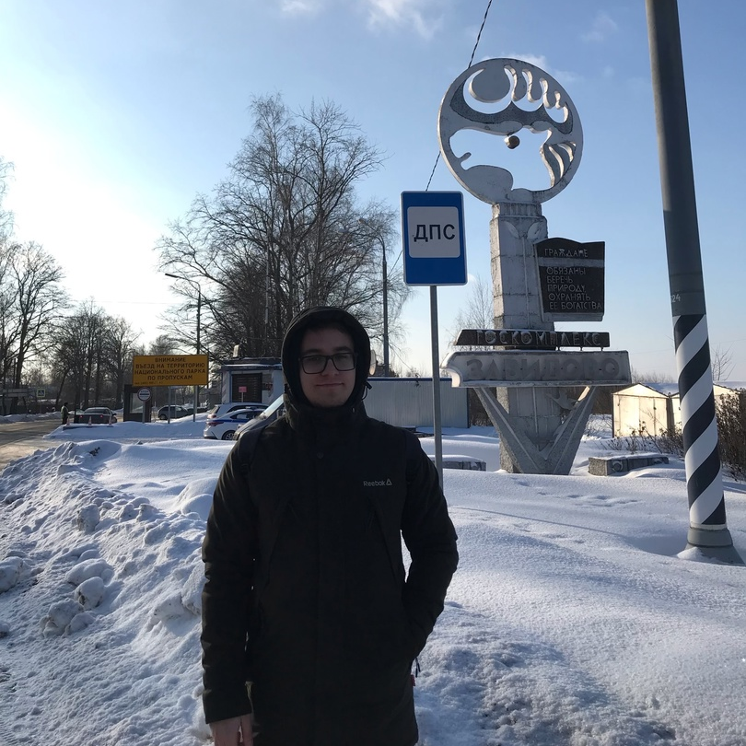
Итак, как уже было отмечено, на просторах Национального парка действует охранный режим, поэтому любые действия, которые могут нанести вред, запрещены. В частности:
- в заповедной зоне могут находиться только сотрудники парка, либо другие лица, но с разрешения администрации;
- в особо охраняемой зоне могут проводиться экскурсии познавательного характера, запрещена охота и сбор растений;
- в рекреационной зоне только при наличии разрешения можно заниматься рыболовством и охотой.
Также, на территории заповедника, соблюдается чистота и порядок. Мусора на улицах нет, его своевременно убирают и вывозят.
Дополнительно следует сказать о хорошей работе по сохранению численности разнообразия видов в национальном парке.
Факторы, которые были озвучены выше, позволяют нам высоко оценивать состояние национального парка Завидово в части соблюдения требований экологического законодательства

